Slide 1
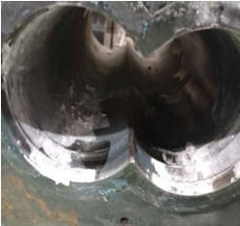
[ 기안보고 보전 #7호기 바렐수선 및 신규제작 – 4월 7일 ]
번호 | 수리내용 | 세부내용 | 최종합의 금액 | 사 진
1 | #7호기 압출기 바렐 수리(통수) 및 신규제작 | ■ 사유 - #12호기 바렐교체 완료(’25년 9월) - #7호기 바렐 마모가 심하여, 12호기 교체 바렐 수선(통수) 및 신규제작(C1, C2) 후 교체(12월완) - 통수 : 냉각수라인 막힘 수관로 천공 - C1, C2 ZONE은 마모가 심하여 신규 제작함 - 견적가(1,380만원 -> 최종금액 1,250원) ■ C1, C2 ZONE은 배합물 투입구로 마모심하여 신규제작 | 12,500,000
■ 베랄 재고현황
■ 의견
: 현재, 노후 설비로 각 바렐 온도관리 범위를 ±20℃로 운영하고 있으나, 세밀한 온도관리 범위(Tolerance)로 운영 불량율을
감소할 수 있을 것으로 판단됨(±5℃ 이상의 변동은 용융점도를 급격히 변화함/ 예, 2호기 온도컨트롤 문제로 MI 높았음)
: 베랄 마모로 스크류와의 사이에 레진이 장기체류가 되면서 높은 온도로 인한 탄화가 이루어지면서 칼라에 영향을
줄 수 있을 것으로도 판단됨
No. | 규 격 | 업 체 | 재고수량 | 사용호기 | 비 고
1 | 92mm | 유니 플러스 | 0 | 1,2,6,7,8,11,12,13 | 13호기 베랄교체 예정
2 | 92mm | SM플라텍 | 7 | 10,15
3 | 75mm | 유니플러스 | 9 | 3,4,9
4 | 48mm | 유니플러서 | 2 | 연구 4~7
5 | 70mm | 유니플러스 | 3 | 14

Slide 2
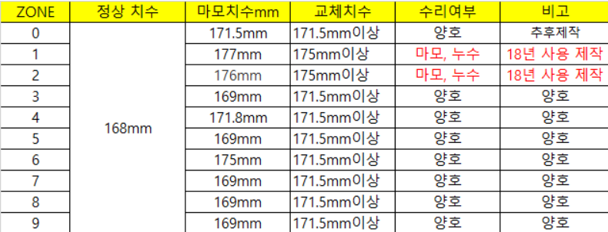
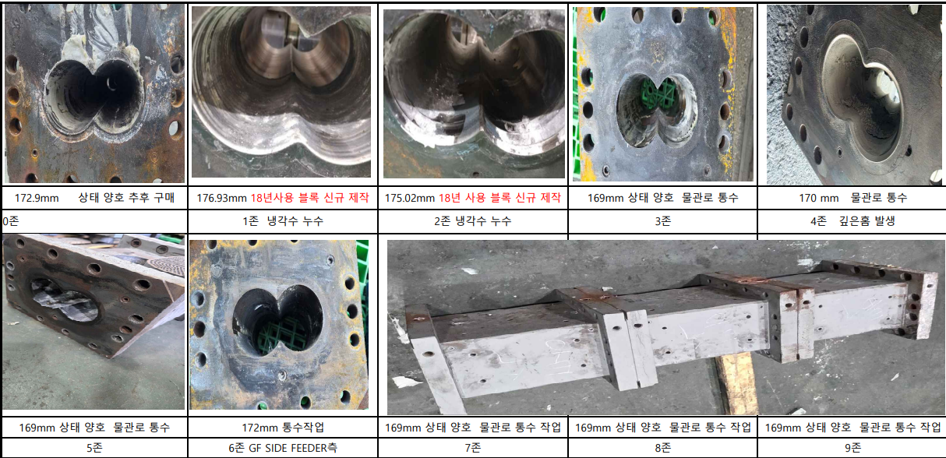
[ 첨부1. #12호기 바렐 마모도 측정결과 ]
← 신규제작 필요
[ 첨부2. 예상 정비이력 카드 ]

